Slide 1
Report of Papera
Paperadar
2021年03月01日
Notes:
各位老师同学大家好，我们是Paperadar，参与的是Papera项目，我是组长叶舟，由我来给大家简单介绍以下我们的计划。

Slide 2
What
Notes:
首先简单介绍一下Papera项目

Slide 3
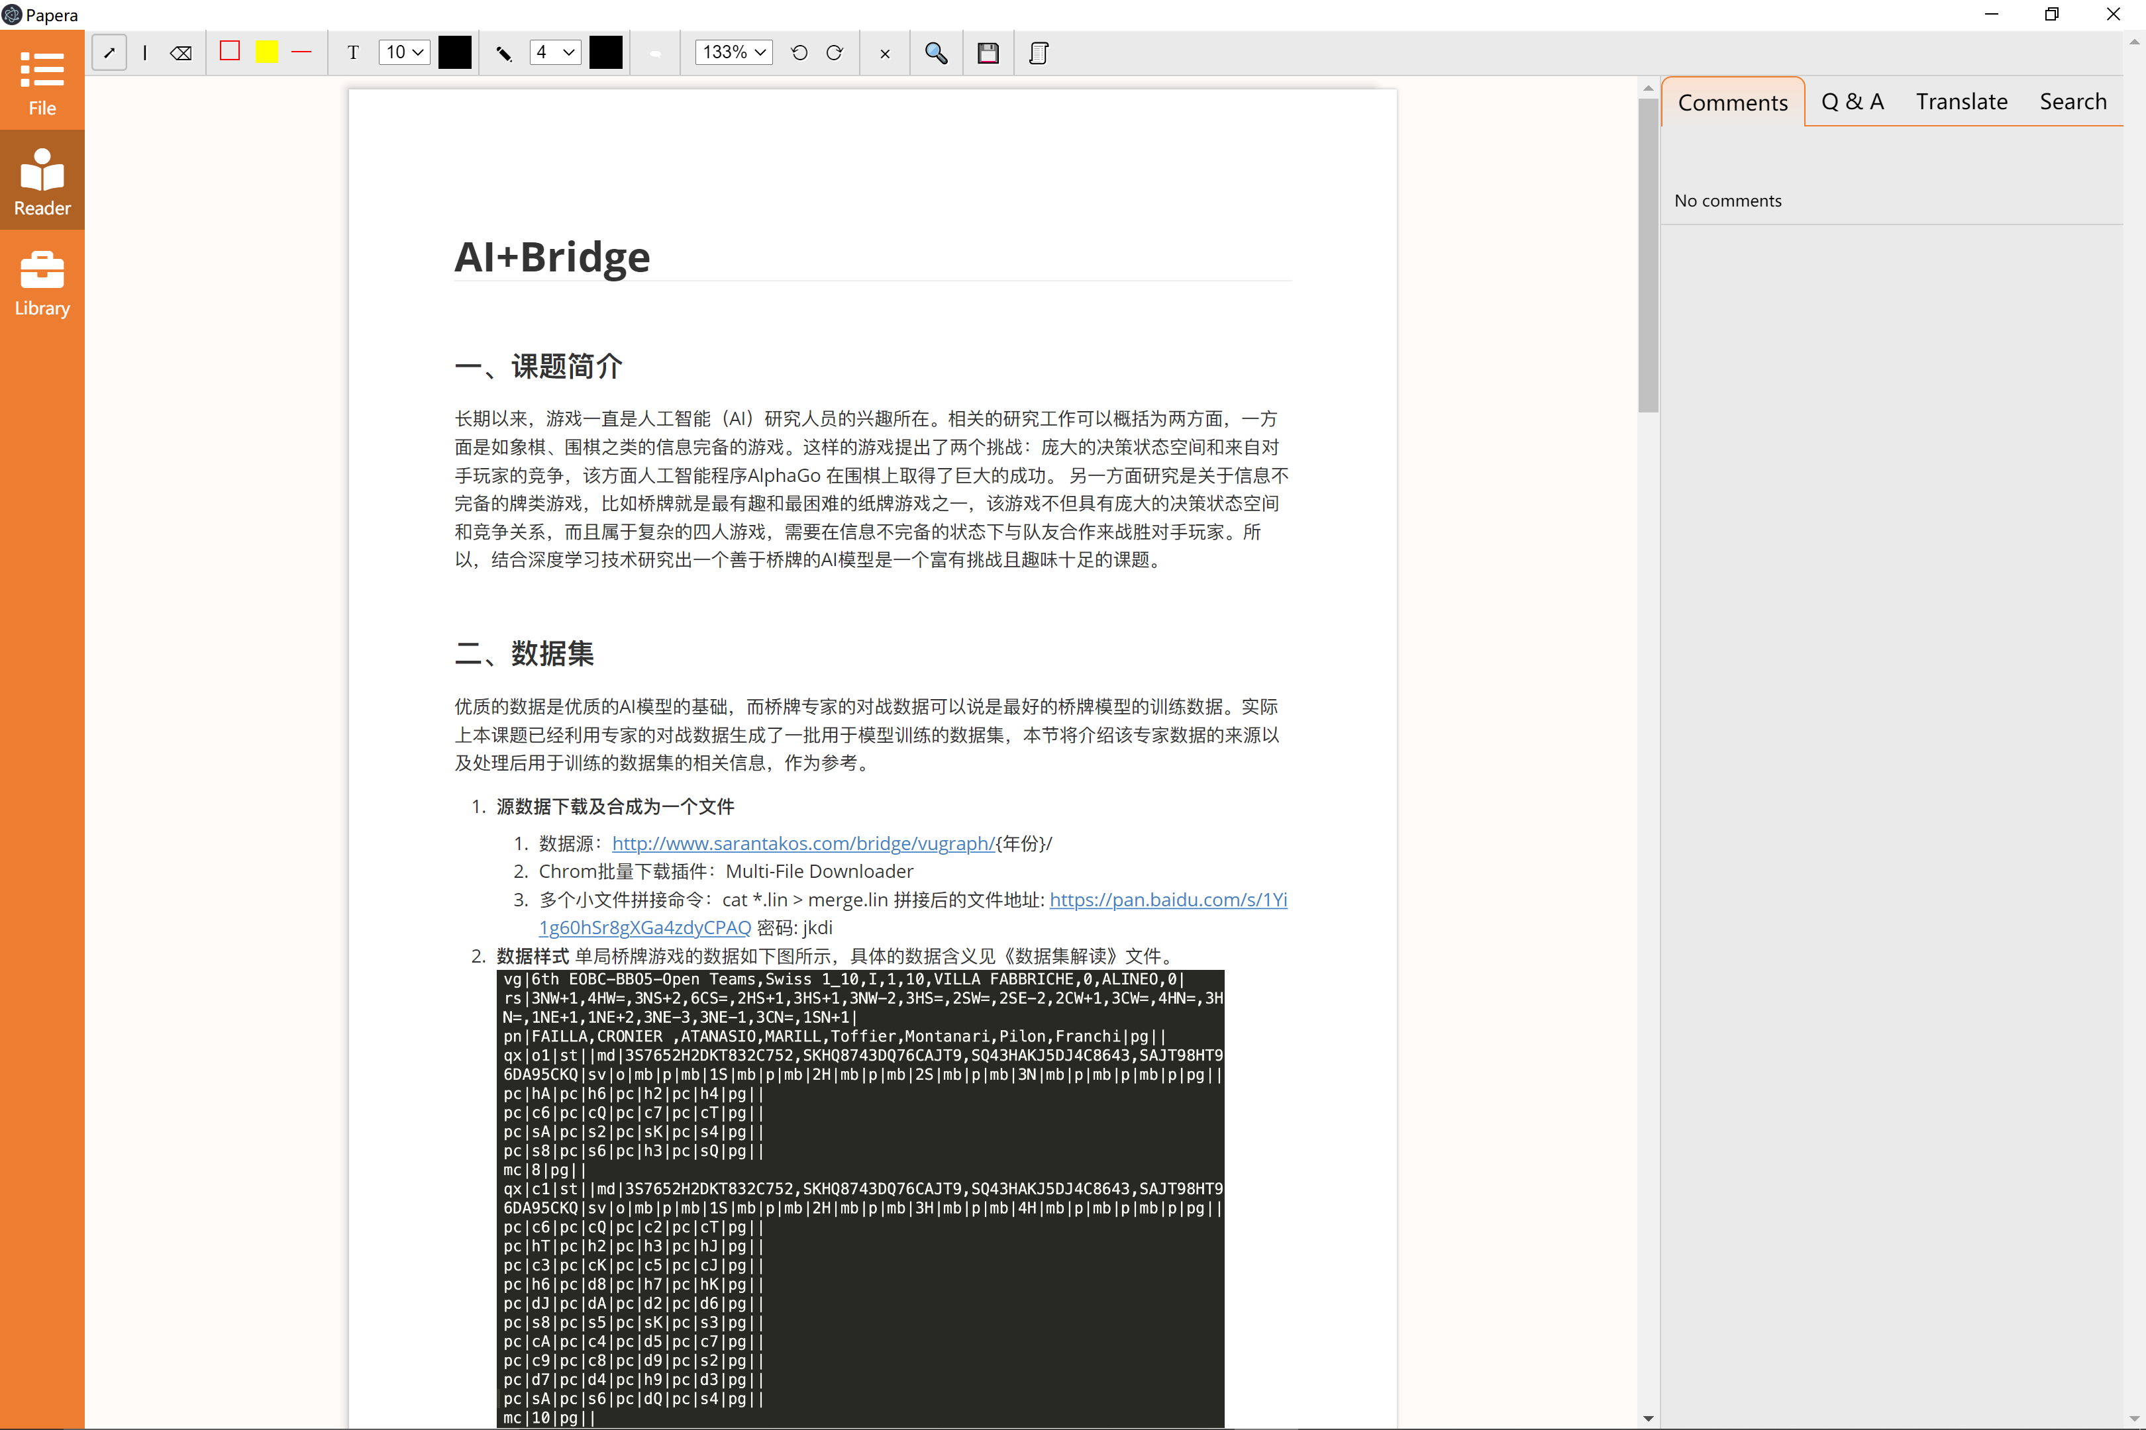
What is Papera
All in one PDF paper reading assistant
Notes:
Papera是一个多功能的PDF论文阅读助手，在阅读的基础上，结合了笔记、批注、问答、翻译、搜索、收藏管理以及检索文档的功能，我们将在次基础上进行二次开发与优化，希望做出一个用户体验更完善，功能更加全面的Papera。

Slide 4
How
Notes:
接着介绍一下我们将如何改造目前的Papera

Slide 5
Optimization
编号 | 功能 | 优化点
1 | 通过指向pdf的URL加载文件 | 支持其他协议
2 | 通过浏览文件资源管理器打开pdf | 拖入文件直接打开、文件资源管理器可选文件类型限定为PDF
3 | 阅览pdf & 勾选文字 & 滚动 & 缩放 | 调整缩放比例、同时打开多个PDF
4 | 支持鼠标进行划线批注 & 切换划线笔颜色和粗细 | Surface Pen的BUG
5 | 高亮文本 | 修改高亮颜色、修改高亮逻辑防止重复高亮
6 | 添加文本批注 & 切换文本颜色和大小 | 增添对批注的再次编辑
7 | 批注擦除 & 撤销 & 重做 | 支持快捷键、部分功能的撤销逻辑有误需修改
8 | 问答型批注一体化功能 | Ref的删除逻辑有问题需优化
9 | 选中文本翻译
10 | 选中文本搜索
11 | 选中文本搜索参考文献 & 搜索百科
12 | 文档内搜索文本
13 | 收藏夹管理 | 与14功能有页面冗余，可选取一个页面作为启动后的默认页，添加文件至多个收藏夹逻辑可优化
14 | 文件保存管理 | 删除文件后无法重新保存
15 | 收藏夹内论文搜索（支持各种搜索选项）
UI
Notes:
首先是对原有功能点的优化。在对Papera进行了轻度使用后，找到了以下优化点。

Slide 6
New Features
自动提取标题、作者、摘要、参考文献
标题、作者、摘要一键翻译
相关论文推荐
问答社区
收藏列表分享
打包成VS code插件
Notes:
除了优化现有功能与UI外，将开展新功能的研发，目前暂定为以下几个功能点。
自动提取标题、作者、摘要、参考文献 添加收藏夹的时候自动填充
标题、作者、摘要一键翻译 一目了然就能大致了解论文主要内容
根据提取的标题作者摘要 进行相关论文的推荐
将现有的QA功能扩充至问答社区的形式 集思广益 共同学习进步
收藏列表可导出并分享给其他用户导入，方便分享学习内容
最后就是打包成Vscode的插件

Slide 7
Schedule
Notes:
最后一部分介绍一下我们的进度规划

Slide 8
Gantt Chart for Paperadar
任务点 | 2021.03 | 2021.04 | 2021.05
学习Git的基本使用及多人协同
学习Nodejs、React
熟悉原有项目代码
优化原有功能、逻辑与UI
增添新功能
UI、UX设计
打包成VS code插件

